Slide 1

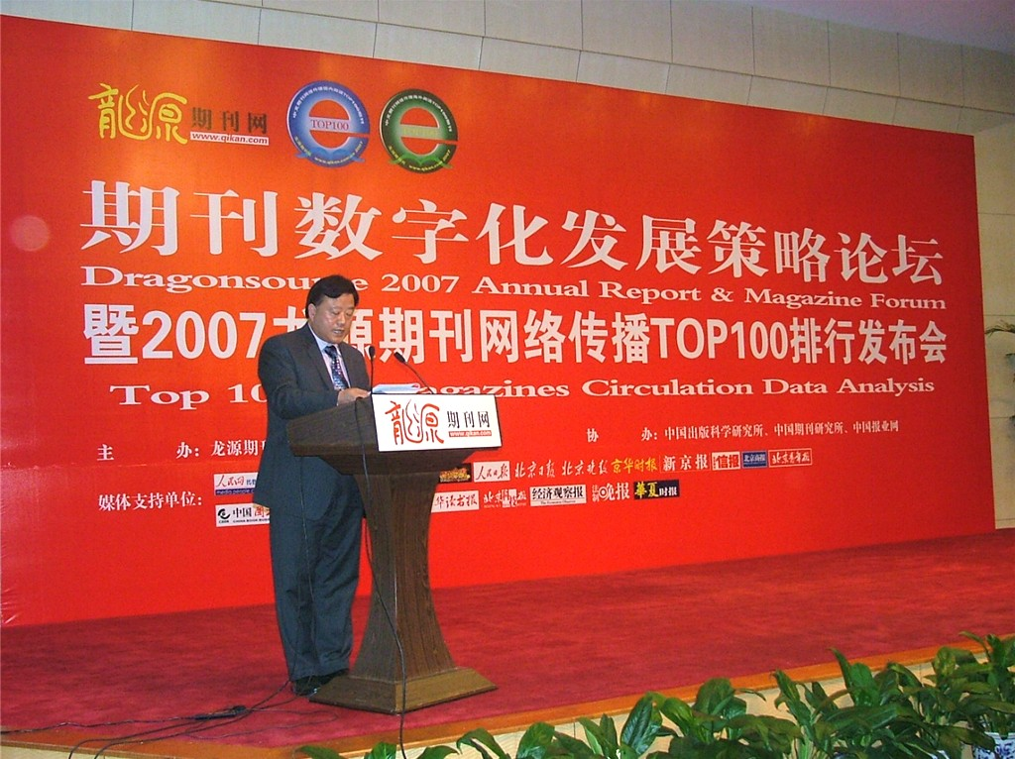
聚刊社力量 建服务平台，与刊社共赢
——龙源期刊网+刊社合作介绍

Slide 2
目录
龙源期刊网简介—第1页
龙源期刊网业务介绍及优势—第8页
合作模式介绍—第15页
龙源期刊网刊社服务平台—第19页
龙源期刊网络传播年度TOP100发布盛典—第24页

Slide 3
龙源期刊网简介
  龙源期刊网作为目前全球最大的中文期刊网，汇聚了中国3000多种主流期刊杂志的优质内容，吸引了成千上万的中外读者，目前日均来访者在500万人以上，并且在持续增长中；
  龙源期刊网经过14年的发展，已成为国内最具规模的专业化数字发行平台和阅读平台。开创了面向机构用户、个人、运营商，以及北美、亚洲、澳洲主流社会的立体营销市场；
  龙源拥有创新的营销方式，完整的管理模式，营销渠道遍布中国大陆，香港地区，台湾地区，新加坡，日本，美国，加拿大，澳大利亚和新西兰的公共图书馆、大学图书馆和基础教育阅览室等；
  龙源的产品与时俱进，有面向传统阅读人群的原貌版；有以2000多种期刊的数据库内容加工的知识库；有针对不同客户的文本版、语音版等多媒体版。根据移动互联网和3G时代的特点，2009年龙源推出手机版和手持阅读器版。个人或机构用户可以通过电脑、手机或手持阅读器直接访问。不用下载任何浏览器，充分优化读者的阅读体验。龙源正在探索互联网和移动互联网、阅读终端和阅读内容，机构用户和个人用户之间的完美结合；
  龙源创立12年，一直坚守合作共赢的理念，即时透明的为合作刊社提供收益报告，与各刊社保持良好合作关系，目前60%刊社合作时间达9年以上。

Slide 4
龙源期刊网营销渠道
机构用户：购买使用龙源电子期刊阅览室
中国国家图书馆
超过80%的省级图书馆：首都图书馆、上海图书馆、天津图书馆、四川省图书馆、山东省图书馆、浙江省图书馆、黑龙江省图书馆……
超过60%的地市级/区级图书馆：温州市图书馆、宁波市图书馆、成都市图书馆、佛山市图书馆、深宝安区图书馆、上海黄浦区图书馆、上海市浦东新区图书馆…………
政府机关：全国人大常委会、财政部、中宣部、人力资源与社会保障部、民政部、教育部、铁道部、中央党史研究室、中央文献研究室…………
高校/高职高专：北京师范大学、上海同济大学、上海交通大学、首都师范大学、北京舞蹈学院、华东师范大学、大连理工大学、内蒙古科技大学………
企业/部队：中国石油集团、塔里木油田、长春一汽、解放军装备指挥技术学院…………
中小学：全国3万余所中小学正在使用龙源电子期刊阅览室…………
台湾地区有80%的大学图书馆正在使用龙源电子期刊阅览室；
美国纽约和加拿大多伦多市95%以上的公共图书馆正在使用龙源的电子期刊阅读平台。
个人用户：
个人用户通过购买阅读卡，以充值的形式包月、包年在线
阅读龙源期刊网的2400种杂志。用户按篇阅读，任意选择
自己感兴趣的文章，而不必购买整本期刊的内容。
互联网WEB与手机WAP平台同步更新；
原貌版,文章版,语音版,手机版等多媒体呈现方式；
多种在线充值方式,多种金额可选；
手机及各类阅读器终端用户：
龙源期刊网目前为国内三大运营商的最大杂志内容提供方。
与国内三大通信运营商合作，分别采用彩信、手机报、邮箱、
WAP等方式合作数十种业务；
业务范围包括北京、上海、广州、深圳、武汉、成都等全国
20余个省、直辖市；
直接与运营商阅读基地合作，以期刊打包集订方式进入。

Slide 5
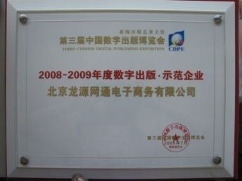
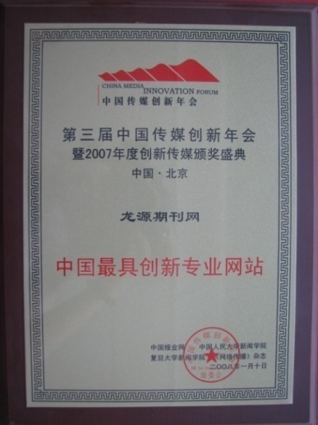

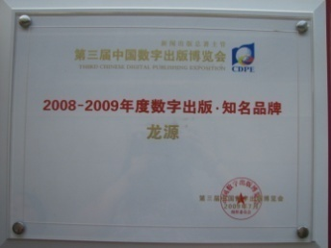

龙源期刊网品牌及社会影响
中国互联网协会网络版权联盟成员单位
国家重点文化网络工程获选单位
中国期刊协会特邀理事
中国版权协会副理事长单位
中国文化促进会理事单位
世界期刊联盟成员
2008-2009年度数字出版·示范企业
2008-2009年度数字出版·知名品牌
2007年度中国最具创新专业网站
2007年度中国教育信息化产品创新奖
2006年首届中小学心理健康教育（十佳）评选TOP TEN企业
全球中文电子期刊协会秘书长单位
海外中文网站联盟理事
国家新闻出版总署主管的第三届中国数字出版博览会组委会授予龙源为“数字出版示范企业”和 “数字出版知名品牌” 的双重荣誉。
………

Slide 6
众说纷纭话龙源
国务院新闻办公室主任赵启政为龙源题词：互联网上创新，龙源前途光明
网络资源的无限丰富性和其所具有的超级链接功能，是网络媒体优于传统纸媒的一大特色。
——《青年文摘》主编 张景岩
与龙源期刊网合作，对我们来说是一个市场延伸的过程，网络与传统媒体的合作不是竞争型的而是互补型的，二者合作的格局是非常有利于各自发展的。
——《中国新闻周刊》执行主编 靳丽萍
龙源的工作细致、认真，并具有开拓性。我希望通过彼此的合作为文学找到更多的知音，也期待我们的合作能拓展出更为行之有效的方式。
——《人民文学》主编 韩作荣
借助龙源期刊网的平台，让更多的读者了解《海外文摘》，宣传《海外文摘》，也让我们在一定程度上了解读者对《海外文摘》的看法，有利于我们更好地为读者服务！
——《海外文摘》主编 何桂全
和龙源的合作是一个非常好的商业模式。在这个基础上，多发明一些新的合作方式，我认为这会有一个非常好的前景。我希望我们杂志和龙源的合作能更加深入化。
——《环球企业家》执行主编 杨福

Slide 7
我们是团结有力的龙源人—龙源团队
在海外，龙源在华人集中的加拿大和美国，设有大型地面书店和市场营销客户服务中心；
在国内，龙源拥有近百人的工作团队。
1、专业的数据维护人员——和纸板杂志同步发行，平均周更新量为500本杂志；
2、专业的推广人员——具有丰富经验的产品推广人员，负责产品的策划、推广与实施；
3、专业的技术服务——强大的技术支持，具有雄厚的开发实力，专职工程师负责公司及
客户全方位的技术支持 ，新版在线阅读器用户体验、美观度得到了很大的提高；
4、完善的客户服务体系——我们为用户提供完善服务，保证产品问题得以及时解决。

Slide 8
目录
龙源期刊网简介
龙源期刊网业务介绍及优势
合作模式介绍
龙源期刊网刊社服务平台
龙源期刊网络传播年度TOP100发布盛典

Slide 9

龙源期刊网业务介绍----电子期刊阅览室
龙源期刊网通过网络服务的方式，为高校、中小学、党政机关、企事业单位等机构用户提供在线电子期刊阅读服务。机构用户通过订阅电子期刊阅览室，可以通过专属地址访问本单位订购的数百种电子期刊。
电
子
期
刊
阅
览
室
党政版
高校版
公众版
中小学版

Slide 10
龙源期刊网---购买电子期刊阅览室客户概要
全国人大常委会
财政部
民政部
教育部
首都图书馆
国家图书馆
首都师范大学
对外经济贸易大学
北京师范大学
中央广播电视大学图书馆
中央财经大学图教育部书馆
广东金融学院肇庆校区
中华人民共和国商务部
北京新源里中学
北京风行时代科技有限公司
广州天河教研室
强生(中国）投资有限公司
………
New York Public Library
East Brunswick Library
San Francisco Public Library
Markham Public Library
Education Bureau HK
Santa Clara County Library
………
A、国内省级图书馆30%、高职高专高校（1700多家）20%；
中小学方面，北京上海和江苏以及河南、安徽等地教
育城域网都在使用龙源的电子期刊阅览室。
B、中央级的党政机构40%已经购买使用龙源电子期刊阅览室。
正在发展企事业和军队的用户。
C、台湾地区有80%的大学图书馆正在试用龙源电子期刊阅览室。
D、美国纽约和加拿大多伦多市95%以上的公共图书馆都已经购
买了龙源的电子期刊阅读平台。

Slide 11
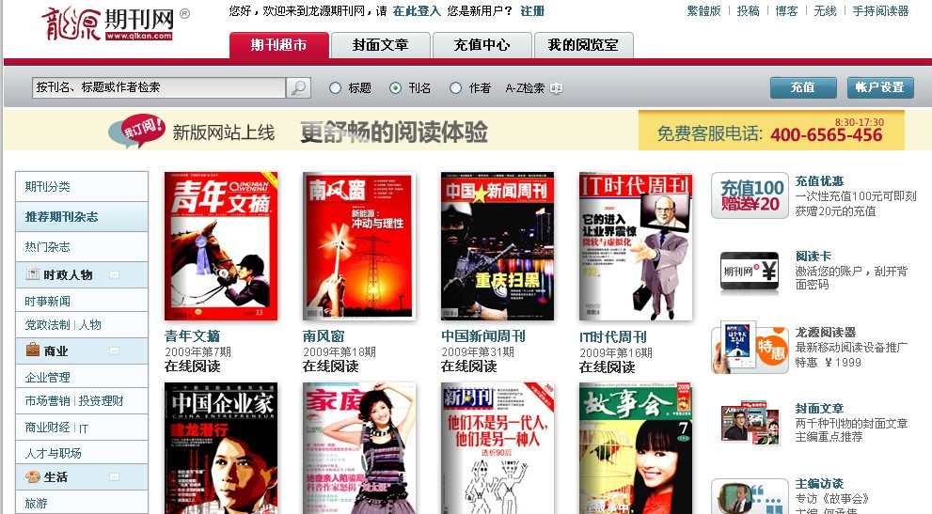
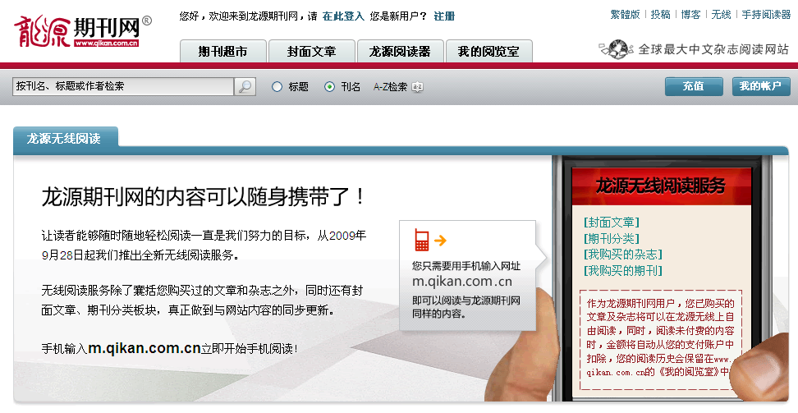
龙源期刊网业务介绍----电子期刊个人订阅服务
龙源期刊网为个人用户提供电子期刊订阅服务，个人用户通过购买阅读卡，以充值的形式包月、包年在线阅读龙源期刊网的2400种杂志。用户按篇阅读，任意选择自己感兴趣的文章，而不必购买整本期刊的内容。
电
子
期
刊
订
阅
1、互联网WEB与手机WAP平台同步更新；
3、多种在线充值方式，多种金额可选；
2、原貌版、文章版、语音版、手机版等多媒体呈现方式；
4、绑定龙源阅读器，加密格式单机阅读。

Slide 12

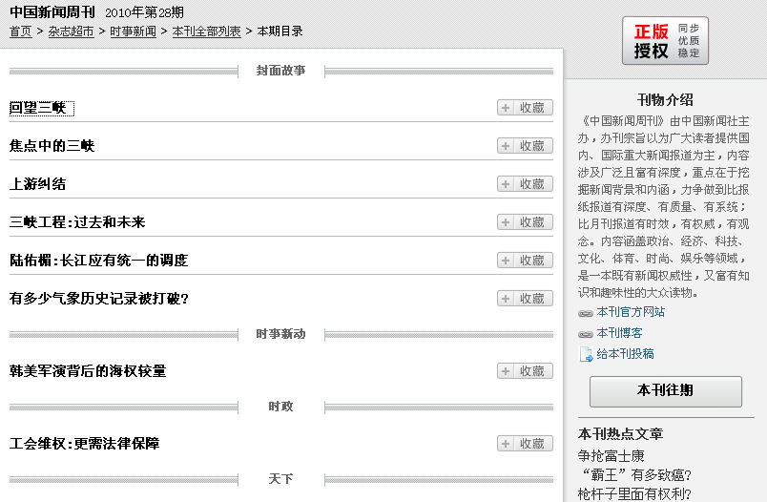
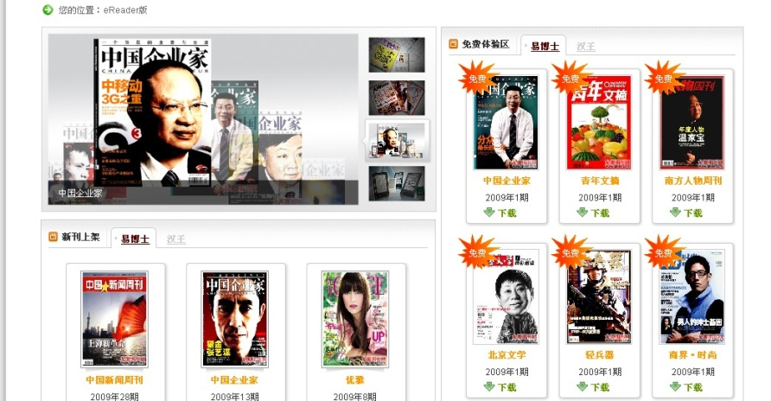
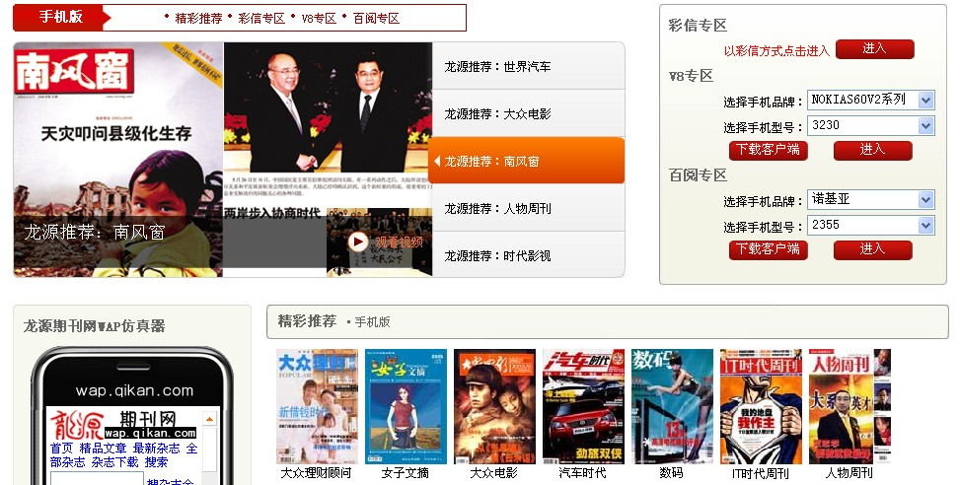
龙源期刊网业务介绍----电子期刊个人订阅服务
原貌版
文本版
阅读器版
手机版

Slide 13




龙源期刊网业务介绍----运营商、终端渠道商合作
龙源期刊网通过企业、广告主，运营商、终端渠道商等，为个人用户提供电子期刊在线阅读服务。
渠
道
合
作
与国内三大通信运营商合作，分别采用彩信、手机报、邮箱、WAP等方式合作数十种业务，业务范围包括北京、上海、广州、深圳、武汉、成都等全国20余个省、直辖市。
直接与运营商阅读基地合作，方便刊社打包集订式进入，龙源目前为运营商的最大杂志内容提供方。
与众多终端渠道商合作，阅读器内置龙源期刊网多本期刊。

Slide 14
龙源期刊网优势及特色
龙源期刊网：聚刊社力量、建服务平台 、公正、透明、共赢
龙源历史
龙源期刊网1998年开通，与近3000家刊社达成合作，与刊社的合作历史长达10余年，在业界树立了良好的口碑和美誉度；
龙源用户
国内外公共图书馆、高校图书馆、政企军队、中小学、个人用户
产品形态
原貌版、文本版、语音版、手机版、多媒体版等多版本同步提供
刊社服
务模式
每季度为合作刊社提供服务报告；
每年度为每本刊物提供个性化的数据分析报告；
每年度为每本刊物提供销售报告，清晰明报合同收入以及个人用户订
阅数据；
每月召开刊社见面会，合作双方经常沟通交流，便于问题的及时解决；
为合作刊社免费构建网站、推动期刊网络版发行、开通期刊博客等。
延伸服务
协助建设网络版期刊、刊社活动配合、龙源各类宣传推广间接宣传期刊品牌
刊社分成
按协议比例分享全部收入，刊社可实时在线查看收入情况，100%公正、透明

Slide 15
目录
龙源期刊网简介
龙源期刊网业务介绍及优势
合作模式介绍
龙源期刊网刊社服务平台
龙源期刊网络传播年度TOP100发布盛典

Slide 16
龙源期刊网——刊社合作模式介绍
广告置换合作：
龙源与合作刊社协商进行广告资源置换，宣传双方品牌
延
伸
合
作
无线增值业务合作：
龙源做为三大运营商最大的杂志内容提供商，分别采用彩信、手机报、邮箱、WAP等方式合作数十种业务，同时直接与运营商阅读基地合作，以期刊打包集订方式进入
龙源--刊社分成合作
1、龙源获得期刊的电子发行授权
2、定期为刊社提供各种数据报告
3、收益按期支付到刊社
龙源阅读器合作：
期刊内容内置到龙源阅读器，扩大期刊品牌知名度
深度合作：
为刊社免费建设网站，协助期刊推出 网络版，开通期刊博客，主编访谈；刊社宣传、活动配合等；做为龙源各类宣传及推广活动中的合作方获得爆光
延
伸
合
作

Slide 17
龙源期刊网——刊社合作现状介绍
龙源期刊网1998年开通，与2000余家刊社达成合作，与刊社的合作历史长达10余年之久，在业界树立了良好的口碑和美誉度；
目前，平均每月新增合作刊物50多种；
现有可供刊物2400余种；
正常更新刊物2000余种；
60%合作刊物有9年以上过刊内容。

Slide 18








龙源期刊网——部分合作期刊

Slide 19
目录
龙源期刊网简介
龙源期刊网业务介绍及优势
合作模式介绍
龙源期刊网刊社服务平台
龙源期刊网络传播年度TOP100发布盛典

Slide 20
龙源期刊网——刊社服务平台
每年度为每本刊物提供个性化的数据分析报告：期刊网上发行量数据统计、针对每本刊物、每
个栏目、每篇文章的读者及网上订阅用户的数据统计等；
每季度为合作刊社提供服务报告：汇报行业发展趋势，期刊网络发行排行，龙源市场推广活
动，龙源最新动态等；
每年度为每本刊物提供销售报告：包含机构用户订阅明细 ，以及个人用户订 阅数据等；
便捷的后台管理：刊社可自主管理文章及用户数据，清楚了解收益情况；
数据制作及维护：接收、制作并上传刊社数字版数据，服务器与数据库维护等相关技术问题
解决方案；
龙源期刊网为合作刊社提供：主编访谈、封面文章、网站广告、期刊博客品牌推广服务；
龙源期刊网进行的SEO、门户广告、会展、活动宣传等推广活动中，合作刊社将作为龙源合作
伙伴出现，扩大期刊的品牌影响力
每月召开刊社见面会，合作双方经常沟通交流，便于问题的及时解决；
龙源期刊网同时为合作刊社免费构建网站、推动期刊网络版发行。

Slide 21

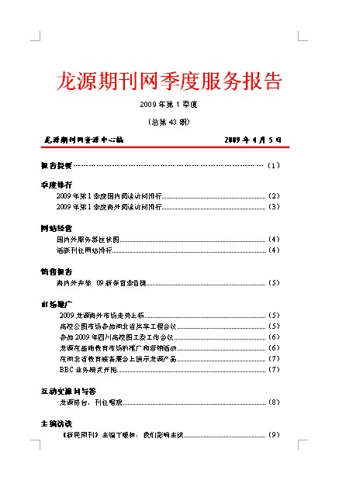
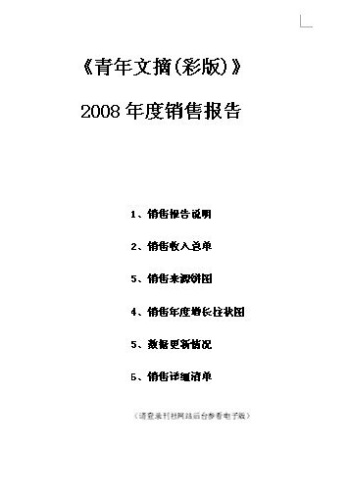
龙源期刊网——数据报告
龙源定期为合作刊社提供季度服务报告、个性分析报告、年度销售报告并进行收益的发放！

Slide 22
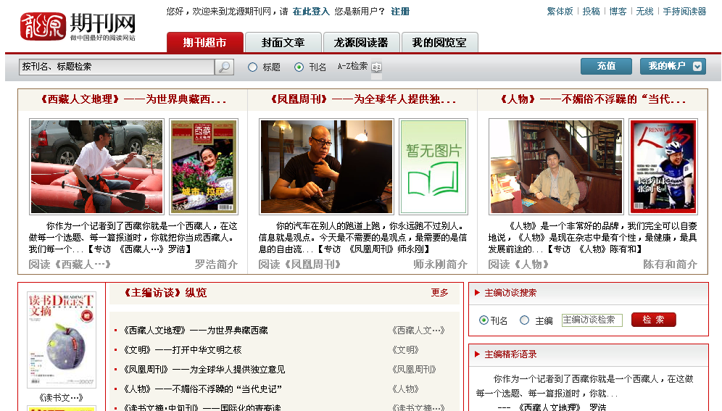
龙源期刊网——主编访谈

Slide 23
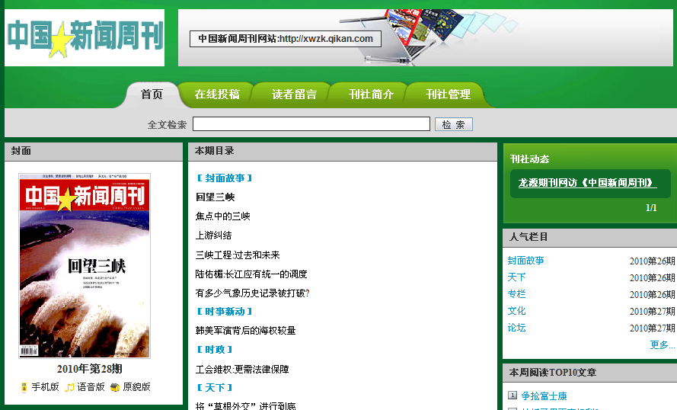
龙源期刊网——期刊网络版
龙源协助传统媒体杂志社推出其网络期刊版本，提供技术支持，并协助推广。
目前已协助《中国新闻周刊》《青年文摘》《商界》《双语时代》《图书情报工作》《中小学心理健康教育》《党员文摘》等刊社以不同表现形式推出了刊物的网络版。

Slide 24
目录
龙源期刊网简介
龙源期刊网业务介绍及优势
龙源期刊网刊社服务平台
合作模式介绍
龙源期刊网络传播年度TOP100发布盛典

Slide 25
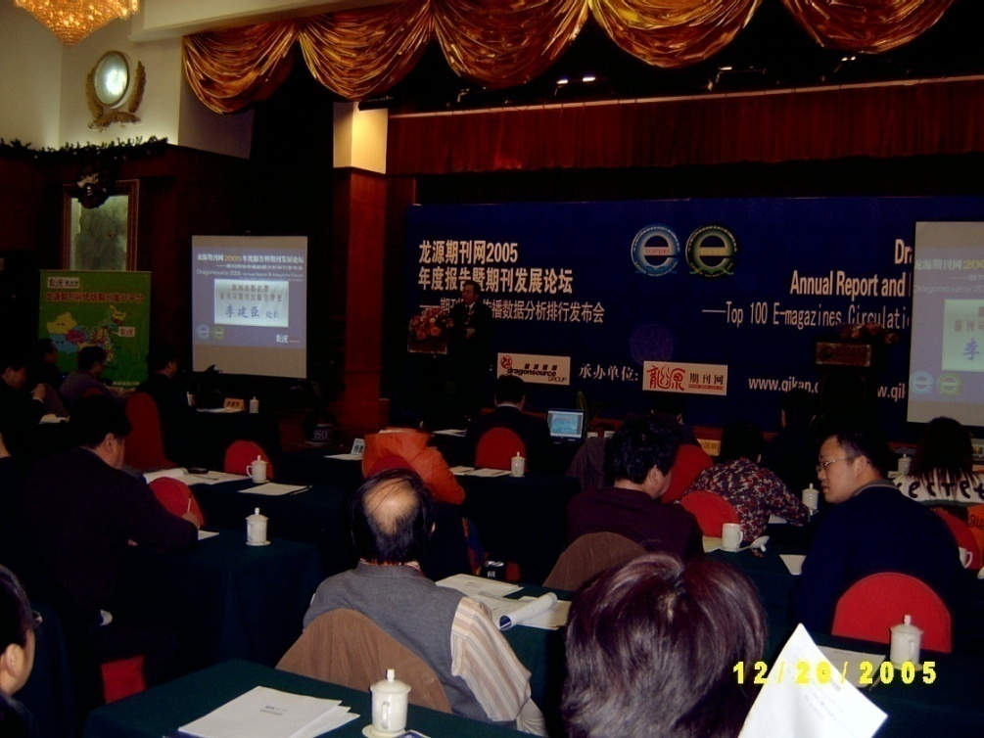
龙源年度期刊网络传播 TOP100发布盛典——2005年度
2005年岁末，龙源首次将合作期刊网络传播的
数据披露社会，发布了期刊网络传播TOP100期
刊，同时向各个合作刊社提供了年度网络传播
数据分析报告。
2005年12月20日 北京保利大厦

Slide 26
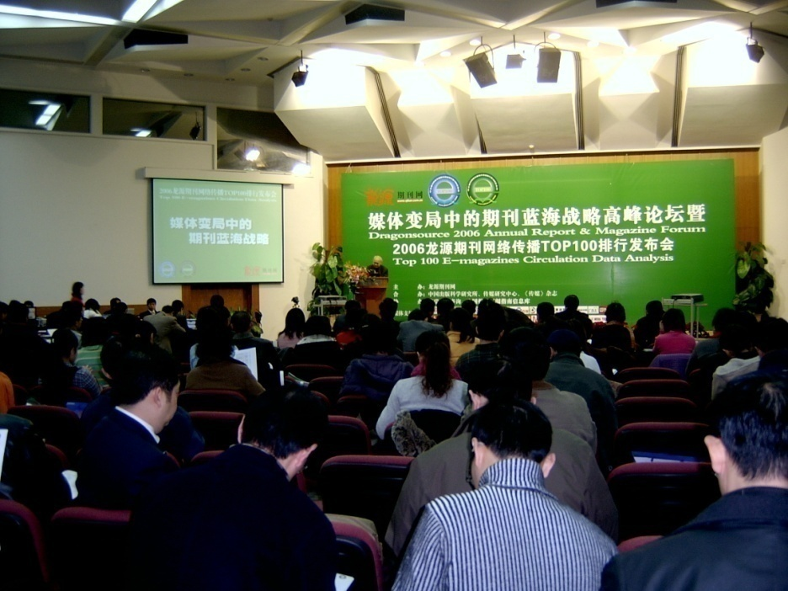
龙源年度期刊网络传播 TOP100发布盛典——2006年度
2006年金秋，龙源第二次发布网络传播
TOP100期刊，并以严格治学的专业精
神，推出了网络传播排行数据分析报告
白皮书对发布内容进行了科学分析和专
业梳理，进一步得到了刊社合作伙伴以
及社会的肯定。
2006年12月5日 北京京师大厦英东学术报告厅

Slide 27
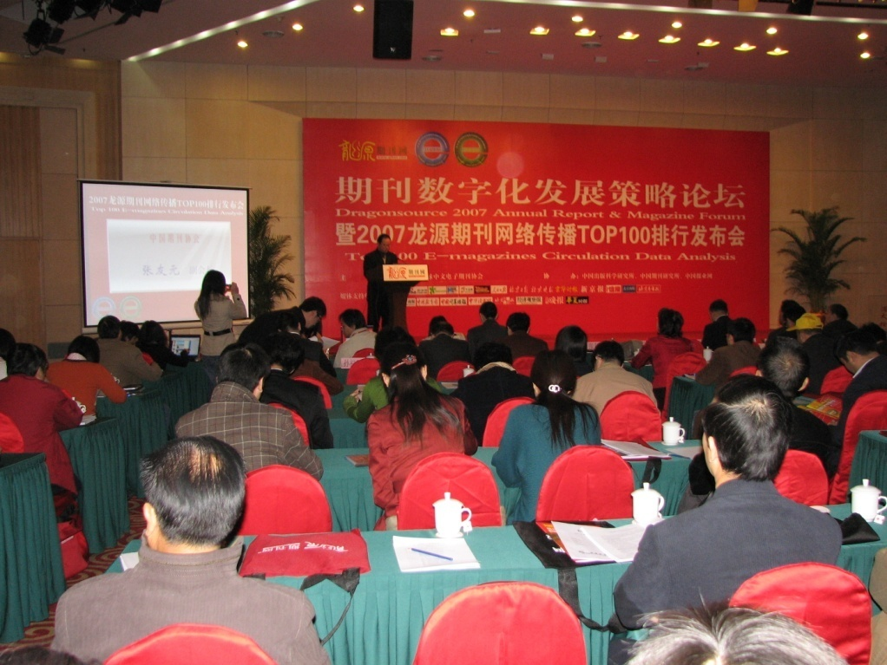
龙源年度期刊网络传播 TOP100发布盛典——2007年度
2007年的又一个秋天，龙源在发布TOP100期刊的基础上，又创新推出了TOP100文章和期刊分类TOP10，从而由刊到篇再到类别，满足了刊社更多的数据诉求。
2007年11月15日 北京梅地亚中心

Slide 28
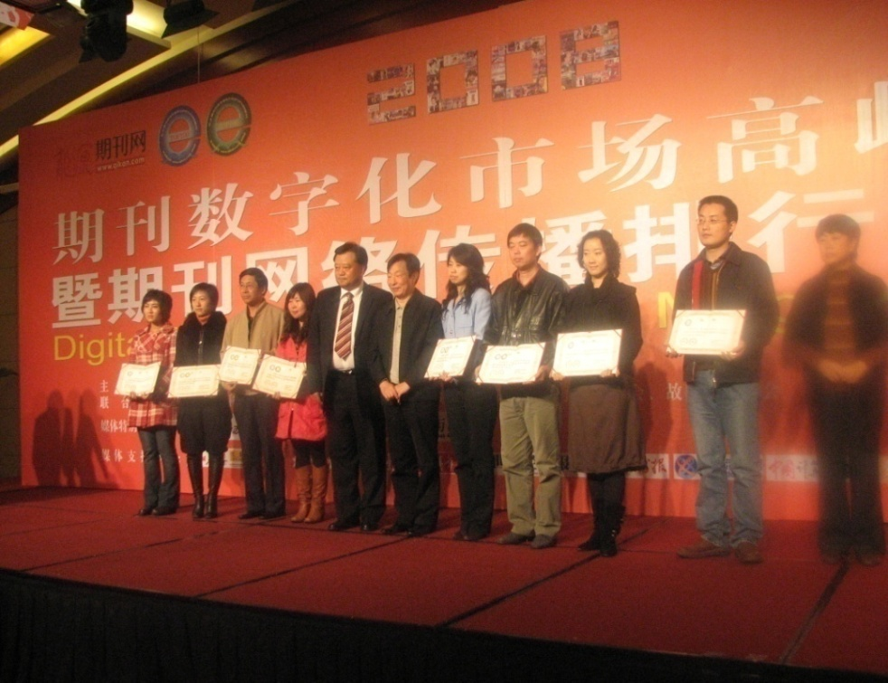
龙源年度期刊网络传播 TOP100发布盛典——2008年度
2008，在奥运后的北京，龙源揭开又一年度的网络传播的期刊网络传播状况，对在线传播的2300多家期刊的点击、阅读状况作一次全面的检阅。
2008年11月7日 北京京仪大酒店

Slide 29
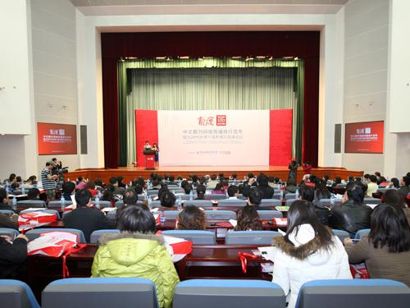
龙源年度期刊网络传播 TOP100发布盛典——2009年度
11月19日，由龙源期刊网和中国出版科学研究所联合主办的“期刊杂志网络传播TOP100排行发布会”在北京召开。本次TOP100发布会最大的特点是龙源期刊网首次提出的“网络发行量”概念。 此概念的提出入选2009年国内报刊发行业10大新闻。
2009年11月19日 北京神舟国际酒店

Slide 30
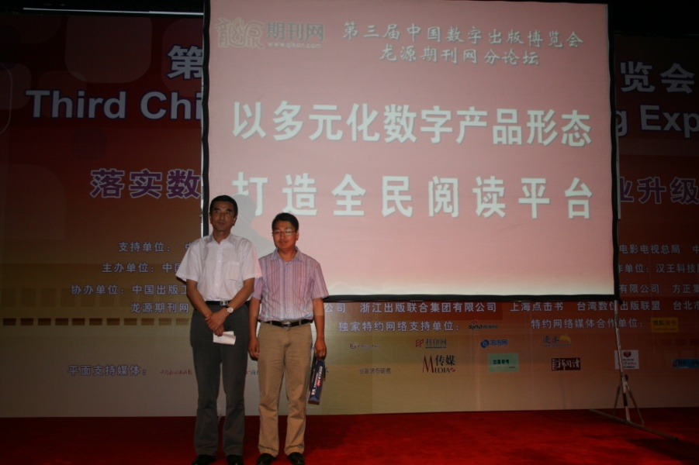
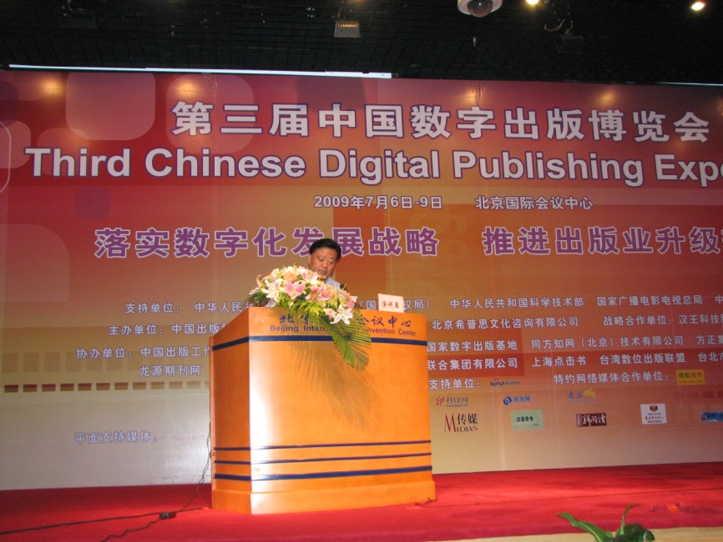
第三届中国数字出版博览会——龙源期刊网分论坛
2009年7月8日，在第三届中国数字出版博览会上，龙源期刊网举办了主题为“以多元化数字产品形态，打造全民阅读平台”的分论坛会议。
会议中龙源期刊网重点发布了其为推动全民阅
读发展打造的系列电子阅读产品。人文名刊全
文数据库、龙源知识库、健读宝、语音有声版、
便携移动阅览室和3G手机阅览室等各项产品纷
纷出场亮相。
2009年7月7日龙源期刊网总裁汤潮在第三届数博会进行主题演讲。

Slide 31
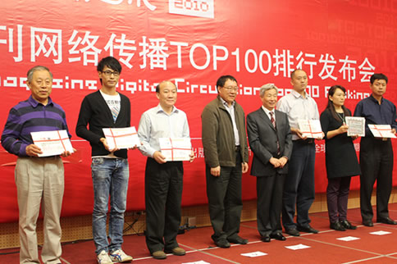
龙源年度期刊网络传播 TOP100发布盛典
2010年10月14日-15日，第二届亚太数字期刊大会即将在杭州召开。作为大会的组成部分，龙源期刊网2010年TOP100排行发布会在13日下午举行。以此来盘点和展示中国期刊数字化发展的成果。
中国期刊协会会长、第二届亚太数字期刊大会组委会执行主席石峰先生在大会上特别指出，龙源为刊社所生成的个性化分析报告极具实用意义，有助于推动期刊社数字化转型的进程。

Slide 32
第三届中国数字出版博览会-龙源期刊网分论坛
2009年7月8日，在第三届中国数字出版博览会上，龙源期刊网举办了主题为“以多元化数字产品形态，打造全民阅读平台”的分论坛会议。
2009年7月8日第三届博览会龙源期刊网分论坛
会议中龙源期刊网重点发布了其为推动全民阅读发展打造的系列电子阅读产品。人文名刊全文数据库、龙源知识库、健读宝、语音有声版、便携移动阅览室和3G手机阅览室等各项产品纷纷出场亮相。
2009年7月7日龙源期刊网总裁汤潮在第三届数博会进行主题演讲

Slide 33
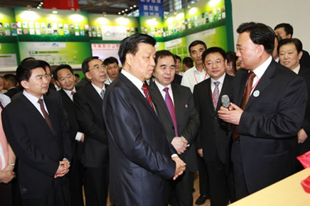
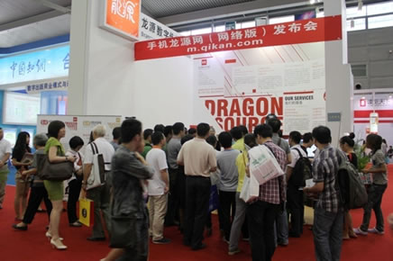
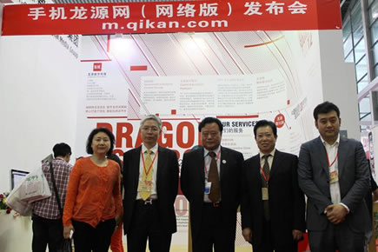
第八届深圳文博会—龙源手机网站发布
5月18日，龙源数字传媒集团参展第八届深圳文博会，中共中央政治局委员、中共书记处书记、中宣部部长刘云山等多位领导视察了龙源展区。
同日，龙源与中宣部《党建》杂志合作的《党建》杂志iPad版上线，中共中央政治局委员、中共书记处书记、中宣部部长刘云山出席上线仪式，亲自点击开启。
5月19日，网络版手机龙源网（m.qikan.com）正式发布上线，这是全世界首次实现的传统媒体和新媒体的完美集合，读者滑动拇指间无需下载浏览器便可享受优质内容阅读。

Slide 34
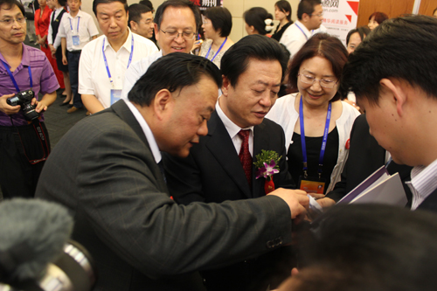
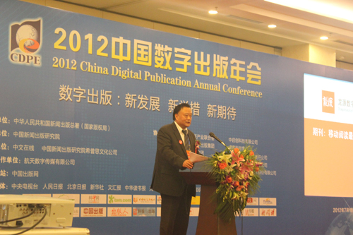
2012数字出版年会—龙源分论坛
在主论坛演讲交流中，龙源数字传媒集团总裁汤潮发表了“期刊：移动阅读最有价值的内容”主题演讲。他关于数字出版从互联网到移动互联网、期刊内容呈现从“单元”到“流”内容的创新观点，引起了与会人士的思考和关注。
下图为龙源数字传媒集团总裁汤潮正在发言
上图为龙源数字传媒集团总裁汤潮（左一）在出版年会上为新闻出版署领导展示龙源产品
2012年数字出版年会上，龙源数字传媒集团龙源期刊网举办了“龙源与《读者》独家合作新闻发布会”，《读者》出版传媒股份有限公司副董事长、副总经理董有山、龙源数字传媒集团董事长兼总裁汤潮、龙源总编辑、兼副总裁穆广菊以及多家出版集团负责人、媒体参加了本次发布会。

Slide 35
联系方式：
张 燕
资源中心 版权经理
电话：010-64489050转806 手机13391882373
QQ：1543769771
邮箱：1543769771@qq.com.cn
网址：www.qikan.com.cn
北京龙源创新信息技术有限公司
邮编：100098
地址：北京市海淀区知春路甲48号盈都大厦B座20层

